Slide 1


Unidad de Aprendizaje
Estructura de la micro, pequeña y mediana empresa.
Tema:
PRESENTACIÓN E INTRODUCCIÓN
UNIVERSIDAD AUTÓNOMA DEL ESTADO DE MÉXICO
Centro Universitario UAEM Nezahualcóyotl
Víctor Manuel Durán López
Licenciado en Administración
Universidad Autónoma del Estado de México
Centro Universitario UAEM Nezahualcóyotl

Slide 2
Directorio
Rector
Doctor en Educación Alfredo Barrera Baca
Maestra en Salud Pública
María Estela Delgado Maya Secretaria de Docencia
Doctor en Ciencias e Ingeniería
Carlos Eduardo Barrera Díaz Secretario de Investigación y Estudios Avanzados
Doctor en Ciencias Sociales
Luis Raúl Ortiz Ramírez Secretario de Rectoría
Doctor en Arte
José Édgar Miranda Ortiz Secretario de Difusión Cultural
Maestra en Comunicación
Jannet Valero Vilchis Secretaria de Extensión y Vinculación
Maestro en Economía
Javier González Martínez Secretario de Administración
Doctor en Ciencias de la Computación
José Raymundo Marcial Romero Secretario de Planeación y Desarrollo Institucional
Maestra en Lingüística Aplicada
María del Pilar Ampudia García Secretaria de Cooperación Internacional
Doctora en Ciencias Sociales y Políticas
Gabriela Fuentes Reyes Abogada General
Licenciado en Comunicación
Gastón Pedraza Muñoz Director General de Comunicación Universitaria
Maestro en Relaciones Interinstitucionales
Jorge Bernáldez García Secretario Técnico de la Rectoría
Maestra en Administración Publica
Guadalupe Ofelia Directora General de Centros Universitarios
Santamaría González y Unidades profesionales
Maestro en Administración
Ignacio Gutiérrez Padilla Contralor
Titulo de la presentación
Notes:
INTERIORES

Slide 3
Directorio
Nezahualcóyotl
Maestro en Derecho Juan Carlos Medina Huicochea
Encargado del Despacho de la Dirección del Centro Universitario UAEM Nezahualcóyotl
Maestro en Ciencias
José Antonio Castillo Jiménez Subdirector Académico
Licenciado en Economía
Ramón Vital Hernández Subdirector Administrativo
Doctora en Ciencias Sociales
María Luisa Quintero Soto Coordinadora de Investigación y Estudios Avanzados
Licenciado en Administración de Empresas
Víctor Manuel Durán López Coordinador de Planeación y Desarrollo Institucional
Doctor en Relaciones Internacionales
Rafael Alberto Durán Gómez Coordinador de la Licenciatura en Comercio Internacional
Maestra en Ciencias
Gabriela Kramer Bustos Coordinadora de la Licenciatura en Educación para la Salud
Doctor en Ingeniería de los Sistemas
Ricardo Rico Molina Coordinador de la Licenciatura en Ingeniería en Sistemas Inteligentes
Doctor en Urbanismo
Noé Gaspar Sánchez Coordinador de la Licenciatura en Ingeniería en Transporte
Maestro en Ciencias de la Computación
Erick Nicólas Cabrera Álvarez Coordinador de la Licenciatura en Seguridad Ciudadana
Titulo de la presentación
Notes:
INTERIORES

Slide 4
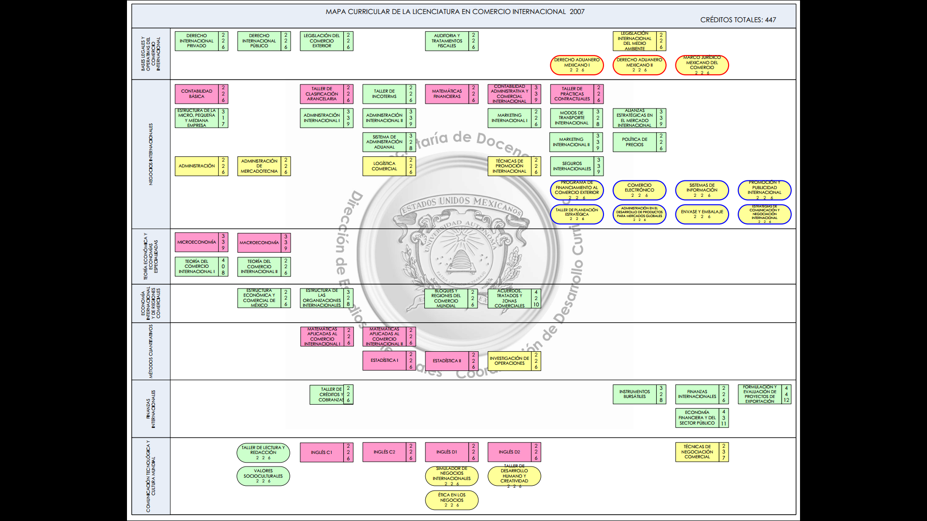
Ubicación de la asignatura: Estructura de la Micro, Pequeña y Mediana Empresa
dentro del programa de la Lic. en Comercio Internacional

Slide 5
Contenido Sintético
ESTRUCTURA DE LA UNIDAD DE APRENDIZAJE:
El medio ambienté y propiedad de la micro, pequeña y mediana empresa.
  1.1 Objetivo y definición de la MIPYME.
  1.2 Antecedentes de las MIPYMES en México.
  1.3 Tipo de sociedad mercantil de la MIPYME y propiedad del negocio.
  1.4 El empresario. Características personales que contribuyen al éxito.
  1.5 Factores del medio ambiente que afecta el desarrollo de las MIPYMES. (Aspectos Políticos, Económicos y Sociales).
  1.6 Expansión y crecimiento de las MIPYMES.

Slide 6
Presentación
El propósito del presente material tiene como objetivo cubrir la presentación y primera unidad del programa de estudios de; Estructura de la Micro, Pequeña y Mediana Empresa correspondiente a la Unidad I.
Identificando las fortalezas, oportunidades, debilidades y amenazas que las MIPYMES tienen que enfrentar, a fin de alcanzar una consolidación en los mercados en los que se desarrollan con una larga duración, situación que no se logra, en virtud de carecer de las herramientas administrativas, mercadológicas, tecnológicas y de infraestructura que les permita un desarrollo adecuado en un mundo doméstico e internacional sumamente cambiante derivado de globalización de los mercados.

Slide 7

Método y estilo de enseñanza
Exposición en clase por parte del profesor, mesas de discusión, investigación documental y aplicación de los temas vistos en clase con una aplicación real, y exposición de temas relacionados a ; Estructura de la Micro, Pequeña y Mediana Empresa

Slide 8
Lineamientos del curso (académicos)
Asistencia mínima de 80%.
Uso de aparatos electrónicos restringido.
Asistir puntualmente a clases dentro del horario acordado previamente.
El tiempo límite de entrada, es de 10 a 20 minutos previo acuerdo con el grupo y la salida será de 10 A 5 minutos antes de la hora o si requiere hasta la hora indicada.
La entrega de tareas y trabajos solamente será el día y la hora marcados por el profesor, sin excepción alguna.
La entrega de trabajos será con la presentación asignada por el profesor.
Mantener limpia el aula.
Respeto.

Slide 9
Evaluación y acreditación
Tareas y Participaciones 20%
Trabajos de investigación y exposiciones 30%
Examen 50%
Total: 100%
1ra. Evaluación:
20 de septiembre al 28 de septiembre del 2018.
1° Examen Parcial, Unidades de aprendizaje 1,2,3 y 4.
2da. Evaluación:
30 de noviembre al 10 de diciembre del 2018.
2 ° Examen Parcial, Unidades de aprendizaje 5,6 y 7.

Slide 10

Introducción
En la economía de México se clasifican a las empresas de acuerdo a su tamaño, su giro y el impacto que sus resultados tienen para el crecimiento de nuestro país.
Las Microempresas son la fuerza económica más elemental del país para un crecimiento de nuestra economía y que su apoyo en financiamiento permite escalar hacia un crecimiento óptimo en la economía nacional.

Slide 11

1.1 Objetivo de MIPYMES
Impulsan el desarrollo económico a través de la generación de empleos.

Slide 12

1.1 Concepto de MIPYME
(Mipyme) acrónimo que se emplea para hablar de las micro, pequeñas y medianas empresas en donde se engloba a la microempresa.

Slide 13
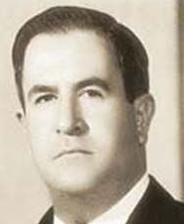
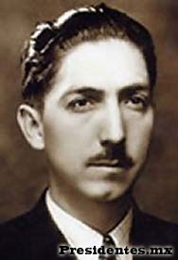

CRONOLOGÍA DE LA ACTIVIDAD DE LAS MIPYME EN MÉXICO
1.2 ANTECEDENTES DE LAS MIPYMES EN MÉXICO
51. Miguel Alemán Valdés
50. Manuel Ávila Camacho

Slide 14
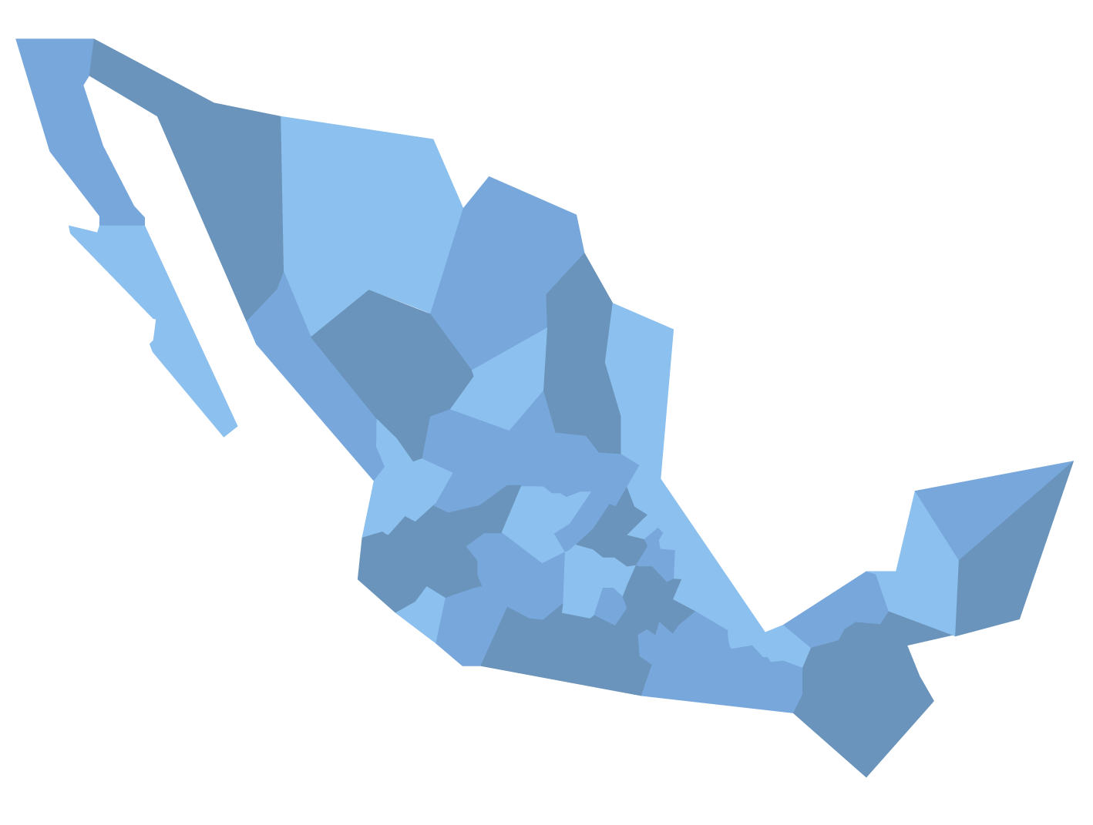
En México las PyMEs tienen una tradición que se remonta a los años treinta y cuarenta, cuando la industrialización fue impulsada en México por presidentes como Manuel Ávila Camacho y Miguel Alemán Valdés.
De este período surgieron sectores como el del acero, vidrio, alimentos y bebidas, cemento, textil, entre otros, de los que solo han sobrevivido algunas empresas que son manejadas por la segunda o tercera generación familiar.

Slide 15
1.3 Clasificación de las PYMES en México
La secretaria de economía, en la ley para el desarrollo de competitividad.
Estratificación
Tamaño | Sector | Rango de número de trabajadores | Rango de monto de ventas anuales (mdp)
Micro | Todas | Hasta 10 | Hasta $4
Pequeña | Comercio | Desde 11 hasta 30 | Desde $4.01 hasta $100
 | Industria y Servicios | Desde 11 hasta 50 | Desde $4.01 hasta $100
Mediana | Comercio | Desde 31 hasta 100 | Desde $100.01 hasta $250
 | Servicios | Desde 51 hasta 100
 | Industria | Desde 51 hasta 250 | Desde $100.01 hasta $250

Slide 16
1.3 CLASIFICACIÓN DE LA MIPYMES POR ORGANISMOS INTERNACIONALES
INSTITUTO NACIONAL DE ESTADÍSTICA Y ESTUDIOS ECONÓMICOS DE FRANCIA (INSEE)
ARTESANAL | DE | 1 A 10 | TRABAJADORES
MUY PEQUEÑA | ENTRE | 10 Y 50 | TRABAJADORES
PEQUEÑA | DE | 50 A 250 | TRABAJADORES
MEDIANA | DE | 250 A 1000 | TRABAJADORES
GRANDE | DE | 1000 A 5000 | TRABAJADORES
MUY GRANDE | MÁS DE | 5000 | TRABAJADORES

Slide 17
La small business adminitrations (EUA)
La comisión económica para américa latina (CEPAL)
PEQUEÑA | HASTA | 250 | EMPLEADOS
MEDIANA | DE | 250 A 500 | EMPLEADOS
GRANDE | MÁS DE | 500 | EMPLEADOS
PEQUEÑA | ENTRE | 5 A 49 | EPLEADOS
MEDIANA | DE | 50 A 250 | EMPLEADOS
GRANDE | MÁS DE | 250 | EMPLEADOS

Slide 18

Las empresas se desarrollaron en un escenario proteccionista de los años 50 a mediados de los 80, tenían como características a empresarios con poca preparación.
A finales del siglo XX se enfrentaron a nuevas metodologías, estrategias e innovación en la gestión empresarial.

Slide 19
Entre los problemas más importantes relativos a éstas y que hemos encontrado registrados, destacan los siguientes:
Inadecuada articulación de nuestro sistema económico, que favorece, casi prioritariamente, a las grandes y muy grandes empresas y corporaciones.
Políticas gubernamentales inadecuadas.
Inapropiada infraestructura técnico – productiva.
Falta de financiamiento o carestía del mismo
Carencia de recursos tecnológicos.
La casi nula aplicación de adecuados sistemas de planificación empresarial.
Competencia desleal del comercio informal.

Slide 20

Son un importante motor de desarrollo del país.
Tienen una gran movilidad, permitiéndoles ampliar o disminuir el tamaño de la planta, así como cambiar los procesos técnicos necesarios.
Por su dinamismo tienen posibilidad de crecimiento y de llegar a convertirse en una empresa grande.
Absorben una porción importante de la población económicamente activa, debido a su gran capacidad de generar empleos.
Asimilan y adaptan nuevas tecnologías con relativa facilidad.
Se establecen en diversas regiones del país y contribuyen al desarrollo local y regional por sus efectos multiplicadores.
Cuentan con una buena administración, aunque en muchos casos influenciada por la opinión personal del o los dueños del negocio.
Ventajas de las Pymes

Slide 21
Desventajas de las Pymes:
No se reinvierten las utilidades para mejorar el equipo y las técnicas de producción.
Es difícil contratar personal especializado y capacitado por no poder pagar salarios competitivos.
La calidad de la producción cuenta con algunas deficiencias porque los controles de calidad son mínimos o no existen.
No pueden absorber los gastos de capacitación y actualización del personal, pero cuando lo hacen, enfrentan el problema de la fuga de personal capacitado.
Algunos otros problemas derivados de la falta de organización como: ventas insuficientes, debilidad competitiva, mal servicio, mala atención al público, precios altos o calidad mala, activos fijos excesivos, mala ubicación, descontrol de inventarios, problemas de impuestos y falta de financiamiento adecuado y oportuno.

Slide 22
1.3 TIPO DE SOCIEDAD MERCANTIL DE LA MIPYME Y PROPIEDAD DEL NEGOCIO

Slide 23
La Ley general de sociedades mercantiles reconoce las siguientes sociedades:
Sociedad en nombre colectivo
Sociedad en comandita simple
Sociedad en comanditas por acciones
Sociedad de responsabilidad limitada
Sociedad anónima
Sociedad cooperativa

Slide 24
  1.4 El empresario. Características personales que contribuyen al éxito.
Un empresario es una persona que, con información, conocimientos, contactos y altos niveles de innovación y creatividad, reúne dinero, equipos, materias primas y personal con el fin de poner en marcha una empresa y lograr el éxito.
  Sin embargo, para ser un empresario exitoso debes tratar de desarrollar ciertas capacidades que influyen en el éxito de cualquier empresa.

Slide 25
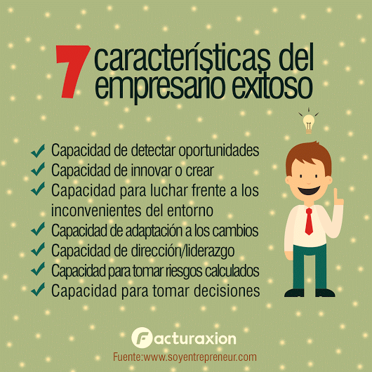

Slide 26


  1. Capacidad de detectar oportunidades
Un empresario exitoso debe tener “olfato” para visualizar un negocio donde la mayoría de las personas sólo ven caos, contradicciones, dificultades o inclusive amenazas. Es por esto que si quieres ser un empresario exitoso debes estar informado permanentemente sobre las novedades y cambios en tu sector y tener la curiosidad suficiente para conocer e investigar el entorno y a tus clientes.
  2. Capacidad de innovar o crear
Debes tener la capacidad de crear nuevos productos o servicios para satisfacer de manera eficiente las necesidades de tus clientes, actuales o potenciales. Para lograr esto infórmate y usa tu inteligencia en la producción y comercialización para obtener mejores resultados. Además, no debes temer a hacer las cosas diferentes.

Slide 27


  3. Capacidad para luchar frente a los inconvenientes del entorno
Tu vida como empresario siempre estará llena de retos y vicisitudes, por lo que tanto tú como tu empresa deben ser flexibles para adecuarse rápidamente al entorno. Tu labor como empresario es anticiparte a los cambios y estar listo para adecuarte a ellos. Evita que te sorprendan sin estar preparado.
  4. Capacidad de adaptación a los cambios
Los cambios son normales y saludables para un empresario exitoso, pues se trata de personas optimistas que -con entusiasmo, esfuerzo, conocimientos y muchas horas de trabajo-, se anticipan y responden siendo capaces de convertir una amenaza en una oportunidad.

Slide 28

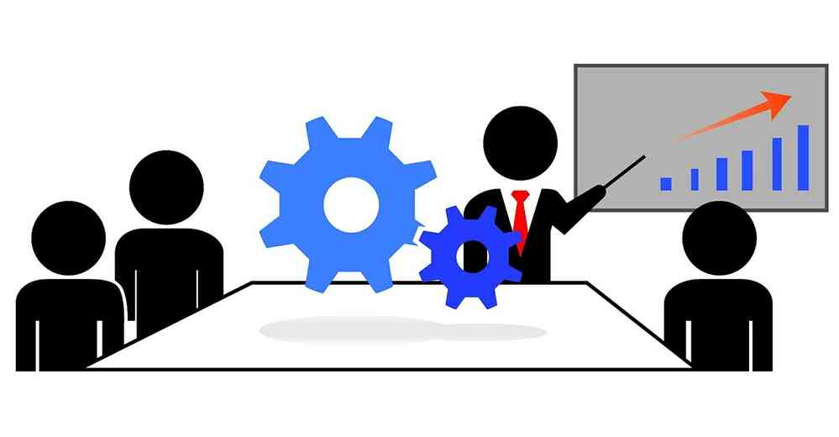
  5. Capacidad de dirección
Los empresarios exitosos son capaces de planificar, organizar, dirigir y controlar las actividades de su empresa, pero sobre todo capaces de liderarel proceso dinámico de visión, creación y cambio. Y es que se trata de personas capaces de conducir un equipo, pero también de inspirar a los colaboradores a alcanzar las metas. Por eso, debes desarrollar habilidades de liderazgo.
  6. Capacidad para tomar riesgos calculados
Un empresario exitoso se preocupa constantemente de reunir información que le permita tomar decisiones con el mayor grado de certidumbre posible. No arriesga su capital ni lo que tiene en ningún negocio que no haya analizado previamente. Sin embargo, tampoco se queda en la inacción sin tomar riesgos, sino que logra un equilibrio entre ambas opciones.

Slide 29
1.5
Factores del medio ambiente que afecta el desarrollo de las MIPYMES
Políticos
Económicos
Sociales

Slide 30
Políticos
Las políticas orientadas a las PYME no están orientadas hacia nada en particular con respeto a actividades específicas, por lo que las habilidades, las capacidades productivas, los tipos de vínculos económicos y los motores de desarrollo, mercado, tecnología, servicios de oficina, sistemas de información, las relaciones laborales e industriales, y así sucesivamente, no se afrontan adecuadamente desde cualquier punto de vista especifico

Slide 31
Económicos
ASPECTOS FINANCIERO.
Las MiPyMes se caracterizan por recurrir al ahorro familiar para invertir en las empresa, sus políticas de cobro son insuficientes, tienen un reducido margen de ganancias, poca liquidez y rentabilidad y no cuentan con un control de sus actividades financieras.
Políticos
SITUACIÓN ECONÓMICA ACTUAL:
Las MyPymes tienen menor posibilidad de crecimiento debido a causas de la reducida capacidad productiva. debido a la falta de organización de estas, no cuentan con la capacidad para seguir las mejores condiciones de compra; son empresas que continuamente están en peligro de cierre masivo por ser vulnerables a su ambiente económico.

Slide 32
Sociales
El rol social que la PYME tiene en la construcción del mercado y de la sociedad en su conjunto. Se busca motivar a que las empresas socias y aquellas que tiene relación con la asociación, descubran la conveniencia de tener una mirada positiva y esperanzadora de la situación que viven las PYMES en nuestro país.
Una estrategia basada en el Desarrollo Sustentable, permitirá tener más claro el horizonte a mediano y largo plazo y hará más sustentable en el tiempo su actuar. Sabemos que no es fácil del día a día de la PYME, pero es bueno que descubran el rol que poseen tanto para la economía como para la construcción del tejido social y esto permitirá motivar no solo a la propia empresa sino también al resto del mercado en el que desarrolla su actividad.

Slide 33

  1.6 Expansión y crecimiento de las MIPYMES.
Para impulsar la creación de una Pyme o su expansión es fundamental elegir el préstamo más conveniente con el fin de que evites que a la larga se convierta en una pesadilla.
Una correcta elección no sólo tiene que ver con los intereses y las tasas, también es necesario que tomes en cuenta el nivel en que está la idea.

Slide 34



7
opciones de financiamiento, para que tengas en cuenta al más adecuado, según tu proyecto o tipo de negocio.
FFF
Como Friends, Family and Fools es conocida la primera fuente de financiamiento, pues se usa para la constitución de la empresa en sí y se da cuando un emprendedor inicia su negocio gracias a la ayuda de su familia y amigos.
2. Fondos Gubernamentales
Se usan para generar modelos de negocio y desarrollo del proyecto, es decir, cuando está más avanzado que una simple idea. Asimismo, se usan para crear prototipos que ayuden a comercializar el producto o servicio en el mercado. Las principales fuentes son los fondos de la Secretaría de Economía (SE), Nafin y Conacyt.

Slide 35


7
opciones de financiamiento, para que tengas en cuenta al más adecuado, según tu proyecto o tipo de negocio.
3. Capital semilla
Es un crédito que entrega la cantidad de dinero necesaria para implementar una empresa y financiar actividades claves durante el inicio y la puesta en marcha del proyecto. Se entrega cuando la empresa está constituida y tiene algún producto importante, pero requiere dinero para operar o para capital de trabajo.
4. Inversionistas ángeles
Las empresas que están funcionando generalmente reciben este tipo de aportaciones, pues por su alto contenido innovador o desarrollo potencial atraen créditos. Generalmente los inversionistas ángeles son independientes o pertenecen a un club, ya que estilan las redes de este tipo de apoyo en las empresas.

Slide 36


7
opciones de financiamiento, para que tengas en cuenta al más adecuado, según tu proyecto o tipo de negocio.
5. Capital riesgo
También conocido como Venture capital, se utiliza cuando la empresa tiene cierto nivel de desarrollo; pues es un fondo que invierte mayores cantidades. Se trata de una aportación temporal de recursos de terceros al patrimonio de una empresa para optimizar sus oportunidades de negocios y aumentar su valor. De esta forma se dan soluciones a los proyectos de negocio, se comparte el riesgo y los rendimientos.
6. Private equity
Se trata de un fondo para empresas grandes y se utiliza para expandir el negocio o para la internacionalización. Aporta capital a cambio de acciones que la empresa otorga. Además contribuye con recursos monetarios como contactos, mejores prácticas, administración, etc.

Slide 37

7
opciones de financiamiento, para que tengas en cuenta al más adecuado, según tu proyecto o tipo de negocio.
7. FINANCIAMIENTO BANCARIO
Las empresas pueden acudir al financiamiento bancario con el fin de tener flujo en la operación diaria del negocio. Además de la banca comercial existen Sofomes que pueden ayudarte, así como empresas dedicadas al factoraje financiero. Lo importante es comparar los productos y apostar por aquel que se adecue mejor a tus necesidades personales, ya que el crédito debe ser un traje a la medida.

Slide 38
RESUMEN
Se pudo puntualizar en la clasificación de las MIPYMES, así como los antecedentes de la misma.
Tendremos en cuenta los conceptos base para el entendimiento de que es un MIPYME, asi como las variables que juegan a favor y en contra de la misma, como es que el no contemplar algún factor puede ser letal a esta pequeña industria en desarrollo, pero de la misma manera como es que de acuerdo con datos del Instituto Nacional de Estadística y Geografía, en México existen aproximadamente 4 millones 15 mil unidades empresariales, de las cuales 99.8% son PYMES que generan 52% del Producto Interno Bruto (PIB) y 72% del empleo en el país. Proporcionando unos datos muy impactantes a como es la percepción normal.
Se revisaron los distintos financiamientos que una PYME puede tener esta con el fin de crecer y expandirse.

Slide 39
Referencias Bibliográficas
Anzola, Rojas Sérvulo, Las MIPYMES en América Latina, Revista Eco, Núm. 2, 2008.
Padilla Moreno, Javier, Régimen Fiscal de la Seguridad Social y SAR, México, 2006, Ed. Themis.
Cleri, C. (2007). El libro de las PYMES. Argentina: Granica.
Garduño, S. y Torres, A. (2009). El estudio de caso como estrategia metodológica de investigación de las MIPYME. Primer Congreso Internacional en México Sobre la MIPYME. El Impacto de la Investigación Académica en el Desarrollo de la MIPYME. Pachuca, Hidalgo.
Las micro, pequeñas y medianas empresas en el desarrollo económico, cultural y tecnológico de México. MAPorrúa. María Luisa Quintero Soto, etc.
Referencias Electrónicas
Secretaría de Economía
INEGI
Banxico
Entrepreneur

Slide 40

GRACIAS POR SU ATENCIÓN

